Slide 1
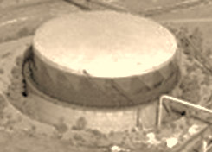
CLCV Rosbruck et environs
Le GAZOMETRE
De Marienau
Avril 2017

Slide 2
Ce diaporama a pour objet de vous faire prendre conscience d’une réelle menace de pollution de la nappe phréatique au niveau de l’ancien gazomètre de la cokerie de Marienau
Il a été réalisé à partir des informations et des documents en notre possession fin 2014
Depuis …il ne s’est rien passé de nouveau !
Si vous décelez des erreurs ou des imprécisions nous vous remercions par avance de nous les faire remarquer afin que nous puissions les rectifier

Slide 3
5 chapitres principaux
Qu’est ce qu’une COKERIE ?
La fermeture de la cokerie et l’origine du problème
Quelles sont nos craintes ?
Quelles sont les mesures prises en 2017 ?
Comment régler le problème?
1
2
3
4
5

Slide 4
1
Qu’est ce qu’une COKERIE ?

Slide 5
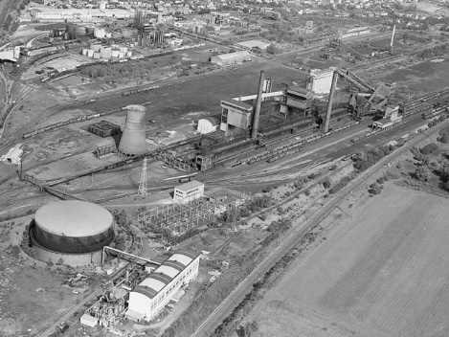
Pour comprendre le problème actuel du GAZOMETRE il faut se replonger quelques décennies en arrière et comprendre ce qu’était une cokerie et ce que l’on y faisait
Gazomètre
Cokerie de Mariénau

Slide 6
Pourquoi un GAZOMETRE dans une cokerie ?
Une cokerie était une usine dans laquelle on produisait du COKE à partir de charbon
Ce COKE était principalement destiné à la fabrication de l’acier
La cokerie de MARIENAU fut durant un temps la plus grande cokerie de France
A partir du charbon la cokerie fabriquait du COKE mais cela engendrait la production de bon nombre de composants généralement appelés « sous-produits »

Slide 7
Environ
350 m3 de GAZ
+
10 kg de Sulfates
7 kg de BENZOL
31 kg de GOUDRON
2 kg d’ammoniac
2 kg d’hydrogène sulfuré
1 kg de phénol
0,5 kg d’acide cyanhydrique
four à coke
Le charbon est chauffé à très haute température dans des fours à coke
Pour
1 tonne de charbon
750 kg de COKE
Sous-produits

Slide 8
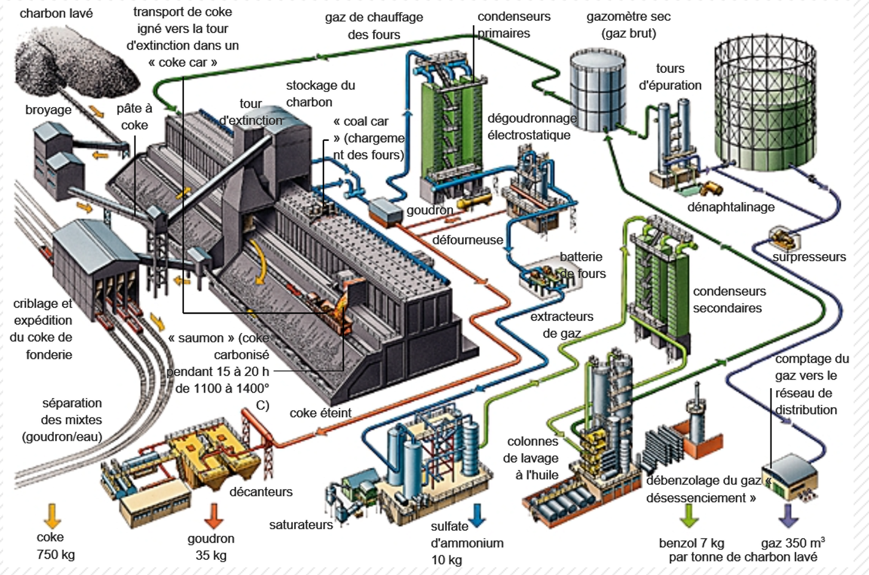
GAZ
COKE
GOUDRON
Schéma d’une COKERIE

Slide 9
Parmi les sous produits issus de la fabrication du coke 2 se distinguent car ils peuvent être « valorisés »
Le GAZ
Le gaz constitué essentiellement de METHANE ( gaz de ville, grisou) est récupéré, épuré compressé et utilisé
Pour chauffer les fours à coke
Envoyé dans le réseau de gaz de ville
Le gaz est traité dans la cokerie dans une unité de traitement de gaz et stocké dans un GAZOMETRE
2. Les GOUDRONS
Les GOUDRONS sont traité dans une unité de traitement des goudrons et sont utilisés pour la confection de routes et dans diverses industries

Slide 10
Traitement des goudrons
Fours à coke
Gazomètre = stockage du GAZ
Traitement des GAZ Épuration et compression
Ancienne COKERIE de Marienau

Slide 11

Les autres produits non valorisables sont considérés comme des « déchets industriels », hélas ils sont hautement polluants et toxiques
Sulfates
BENZOL
ammoniac
hydrogène sulfuré
phénol
acide cyanhydrique

Slide 12
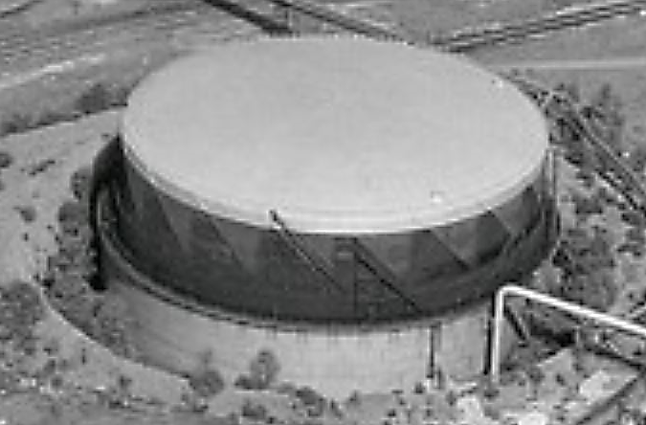
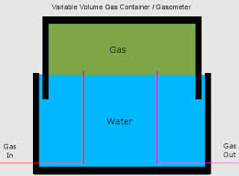
Gazomètre
= réservoir de gaz
Partie aérienne
Partie aérienne détruite
GAZ
Eau
Partie ENTERREE
Partie ENTERREE
Environ 70 m

Slide 13
Le Gazomètre comportait une partie fixe et une partie mobile
Plus il y avait de gaz plus le dôme supérieur « montait »
Lorsqu’il y avait moins de gaz le dôme supérieur « descendait »
Partie mobile
GAZ
Partie fixe
EAU

Slide 14
2
La fermeture de la cokerie
et l’origine du problème ?

Slide 15
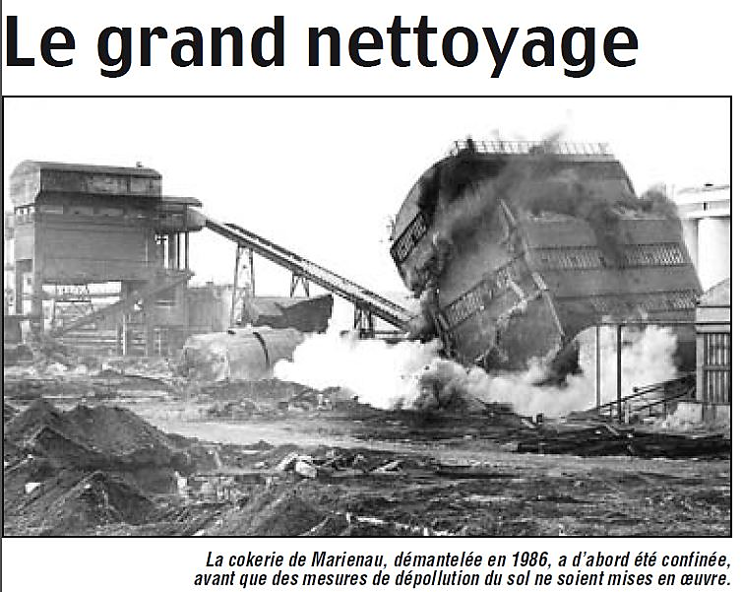
En raison de la crise de la sidérurgie
la cokerie a été fermée en 1986
Photo
Républicain Lorrain

Slide 16
Les infrastructures furent démontées et évacuées
Le GAZOMETRE (d’une capacité de 100 000 m3)
fut lui aussi démonté et il ne restait plus alors qu’une « fosse » de 75 m de diamètre avec un fond en béton
75 m environ

Slide 17
La fosse constituait une immense « cavité à ciel ouvert »
Le démantèlement de la cokerie et le nettoyage des terrain engendra la production d’une masse importante de « déchets » divers et variés mais hautement polluants appelés parfois « masses épurantes »
Dans ces déchets on peut retrouver en proportions variées tous les résidus de fabrication souvent hautement toxiques
La quantité de masses épurantes est estimé à environ 30 000 tonnes, auxquelles il faut ajouter 10 000 tonnes de résidus de bacs à raclettes lavés au benzol.
Source : ministère de l’écologie

Slide 18

Une recette dangereuse !
Acide cyanydrique
Sulfates
Benzols
Ammoniac
Phénols
Hydrogéne sulfuré

Slide 19
Les responsables du démantèlement (CDF)et les autorités de contrôle décidèrent
de ne pas traiter le problème mais de l’enfouir
Il fut décidé que les polluants seraient « stockés » dans la fosse constituée par la base du gazomètre
Le confinement a été réalisé entre 1989 et 1990
En prenant cette décision lourde de conséquences, ils ne remplissaient pas leur mission de dépollution et ne faisaient que transmettre le problème à leurs successeurs .

Slide 20
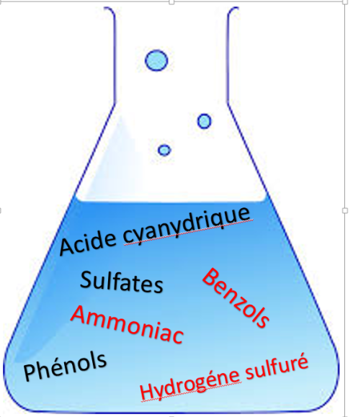
UNE CHIMIE DIABOLIQUE
Masse épurante
= Déchets pollués
40 000 tonnes !!
SOL en Grés
Nappe phréatique

Slide 21

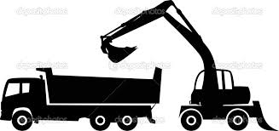
La quantité de déchets polluants est énorme
La « fosse » fait environ 75 m de diamètre sur 5 m de hauteur
On parle de 40 000 Tonnes de déchets stockés….
soit l’équivalent de 1600 camions-bennes (de 25 tonnes)
X 1600

Slide 22
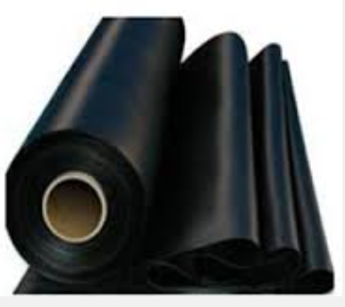
La cuve en béton fut rendue étanche par une « GEOMEMBRANE »
(dont nous ne connaissons pas la nature exacte)
Cette membrane a pour but de confiner la masse épurante à l’intérieur de la cuve et d’éviter la diffusion de la pollution dans les terrains voisins et surtout vers la nappe phréatique toute proche

Slide 23
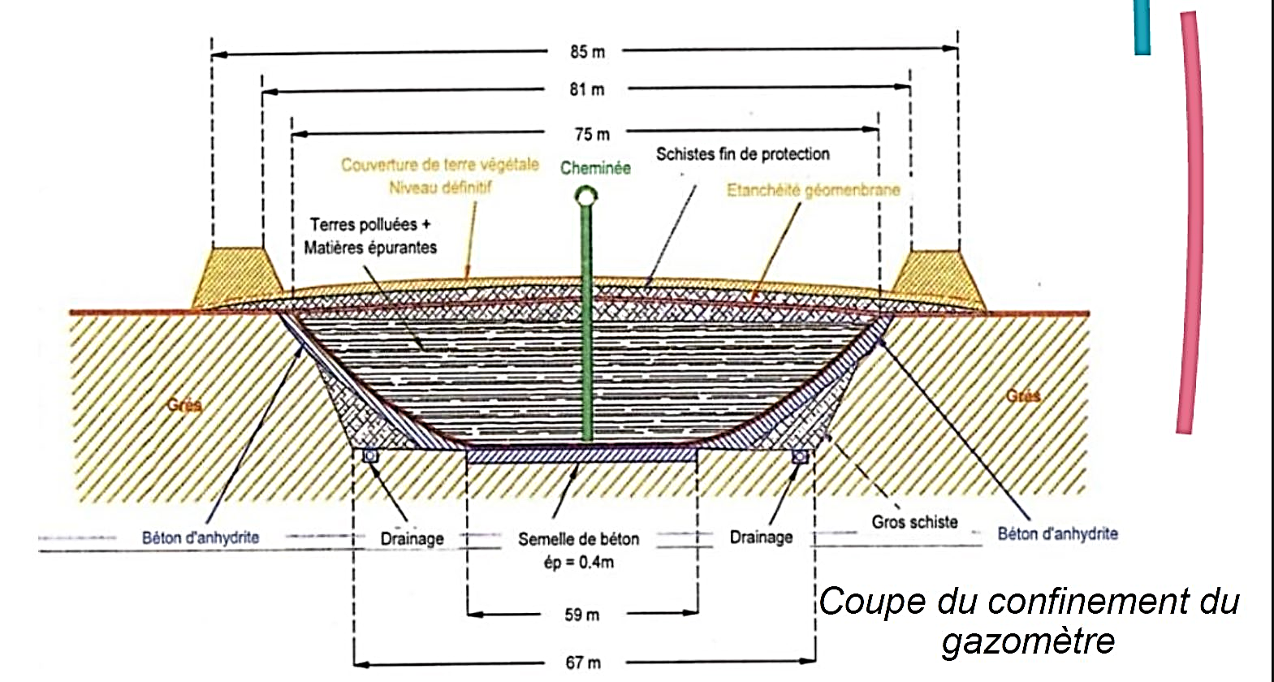
Coupe du confinement selon document BRGM
GEOMEMBRANE
L’ensemble est creusé dans le grés

Slide 24
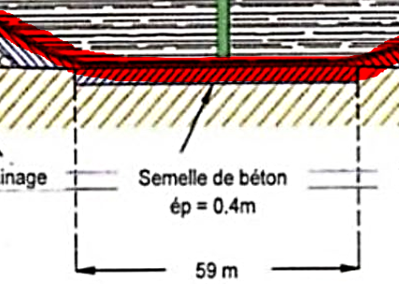
Le fond repose sur une semelle en béton de 40 cm

Slide 25
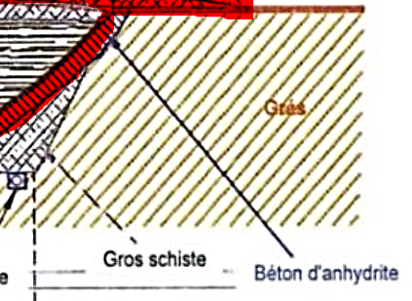
Les flancs sont composés de schiste avec un voile en béton d’anhydrite

Slide 26
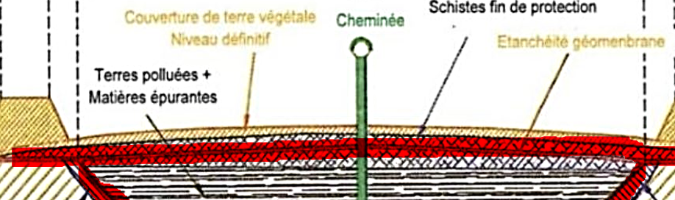
Le dessus est recouvert de Schiste
et d’une couverture végétale

Slide 27
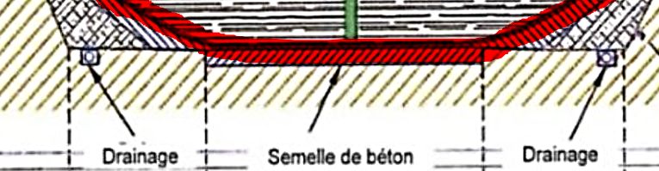
Il y a un drain circulaire
situé au niveau de la base du réservoir

Slide 28
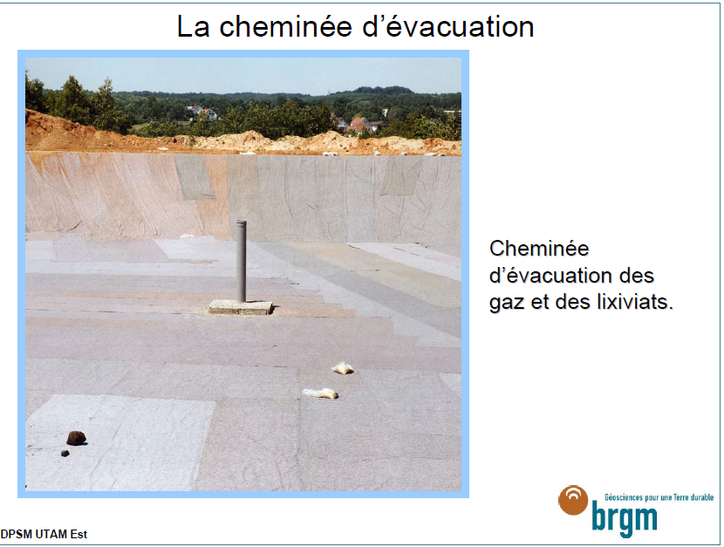

Slide 29
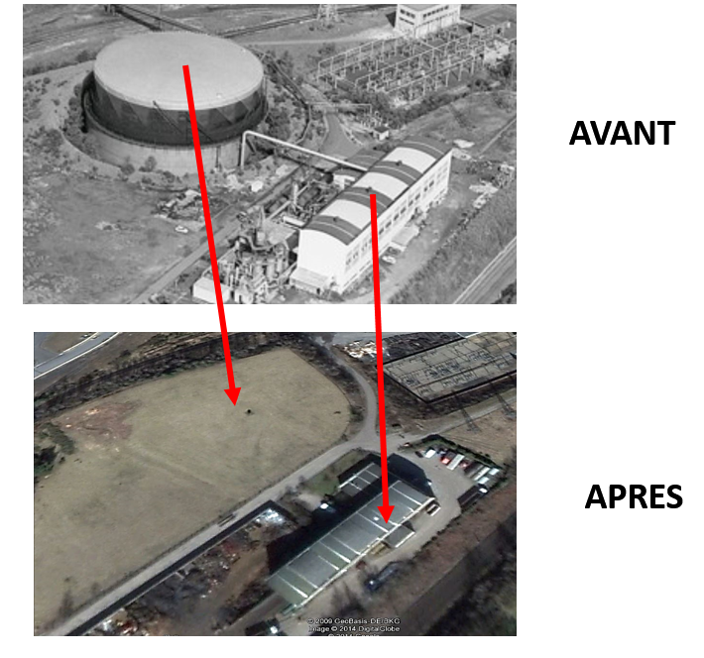
La partie supérieure fut comblée par une couverture végétale
Une cheminée fut créée pour évacuer les gaz

Slide 30
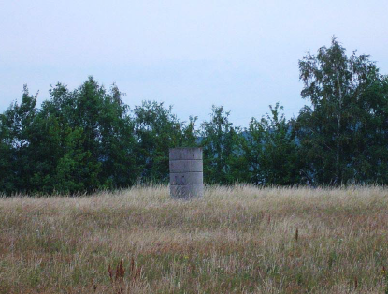
Cheminée actuelle

Slide 31
3
Quelles sont
nos craintes ?

Slide 32
Les déchets toxiques et polluants sont toujours sur le site
A ce jour aucune solution n’est envisagée pour traiter ces déchets ou les évacuer
Les gestionnaires font comme si ces déchets devaient rester indéfiniment là où ils se trouvent depuis 27 ans
?
Stockage dans le gazomètre
Avenir inconnu ????????
1990
27 ans de stockage
2017

Slide 33
Nous considérons que la situation est préoccupante pour les raisons suivantes :
1 / Nous n’avons aucune certitude sur l’étanchéité de la membrane géotextile sur un avenir…indéfini à ce jour
    Intégrité, déchirures lors du remplissage
    Vieillissement de la membrane
    Attaque chimique de la membrane
2 / La nappe phréatique est très proche et le stockage du gazomètre constitue une
« bombe polluante »

Slide 34
3 / On ne sait pas comment a évolué cette masse depuis 25 ans ?
Des réactions chimiques insoupçonnées ont pu se produire
4 / Peut on envisager un jour de pomper de l’eau « potable » dans la nappe phréatique?
En sachant parfaitement qu’une telle pollution la menace et que rien n’est fait pour l’éliminer?

Slide 35
Pourquoi avons-nous des doutes sur l’étanchéité de la membrane ?
La membrane nommée GEOMEMBRANE est une membrane synthétique dont nous ne connaissons pas la nature exacte ( PVC ou ???)
Il existe plusieurs types de membranes synthétiques qui présentent des résistances variables aux divers produits chimiques, mais aucune membrane ne présente une résistance infinie à tous les produits et durant une éternité
Comme nous ne connaissons pas la composition exacte de la « masse épurante », il est par conséquent impossible d’affirmer que la membrane est étanche à tous les produits présents

Slide 36
Les membranes synthétiques ne sont pas éternelles, toutes subissent avec le temps des transformations physiques et chimiques qui peuvent altérer leurs performances de départ
Toutes les publications techniques consultées confirment cette évidence
Les « durées de vie » sont estimées en années plus souvent de l’ordre de 10 à 15 ans….or dans ce cas la membrane a près de 25 ans

Slide 37
Les membranes sont conditionnées en rouleaux
Il a fallu découper et assembler ces rouleaux pour tapisser l’ensemble du réservoir
Ces assemblages ont nécessité des centaines de mètres voir des kilomètres de « soudure » qui ont été réalisées par des opérateurs
Peut on affirmer que l’ensemble des soudures a été réalisé sans aucune défaillance humaine?
Peut on affirmer que l’ensemble des soudures a correctement résisté eu temps et ne présente aucune faille après 25 ans ?

Slide 38
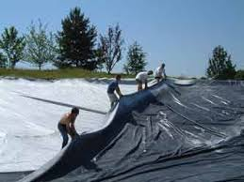
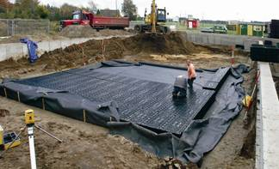
Assemblage de géomembranes
Soudure des joints

Slide 39
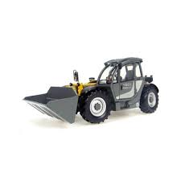
En raison de la taille du réservoir (75 m de diamètre)et des quantités le déchets déposés (40 000 tonnes) les manutentions n’ont pu se faire que grâce à des engins mécaniques qui forcément ont du « rouler » sur la géomembrane
Or cette membrane ne fait que environ 10 mm d’épaisseur
Peut on être sur que le passage des engins n’a pas provoqué de déchirures de la membrane ?

Slide 40
La « matière épurante » stockée contient une multitude de composés chimiques enrobés dans de la terre, voir des pierres… peut être des éléments métalliques
Ces matières ont été déversées mécaniquement sur la géomembrane
Peut on assurer que lors du remplissage la membrane n’a pas pu être déchirée par des pierres ou des éléments métalliques déversés depuis une benne?

Slide 41
Que s’est il passé au sein du réservoir depuis 27 ans ?
Des produits chimiques dont on ne connait ni les proportions ni la liste complète sont « entassés » depuis 27 ans
Dans ces conditions il est très difficile de savoir si des réactions chimiques inconnues n’ont pas eu lieu engendrant de nouveaux composants dont on ignore l’influence sur la géomembrane
On ne peut pas exclure non plus l’hypothèse de réactions chimiques provoquant des échauffements locaux fatals pour la géomembrane

Slide 42
Les gestionnaires du site semblent considérer que la membrane a été mise en œuvre de façon parfaite qu’elle est inaltérable et qu’elle constitue une protection absolue et éternelle
Cette position est tout simplement contraire au bon sens

Slide 43
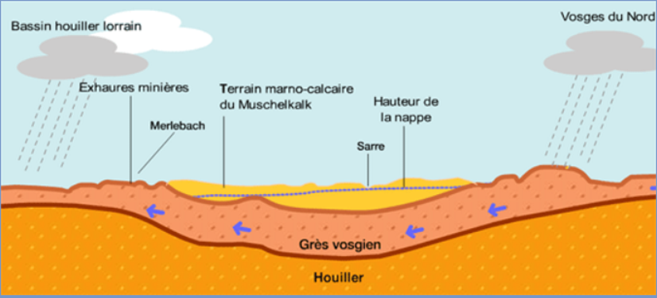
Peut on envisager un jour de pomper de l’eau « potable » dans la nappe phréatique?
Marienau
Nappe phréatique
Dans le grés vosgien
Le grés vosgien qui « contient » la nappe phréatique affleure la surface du sol au droit de Marienau

Slide 44
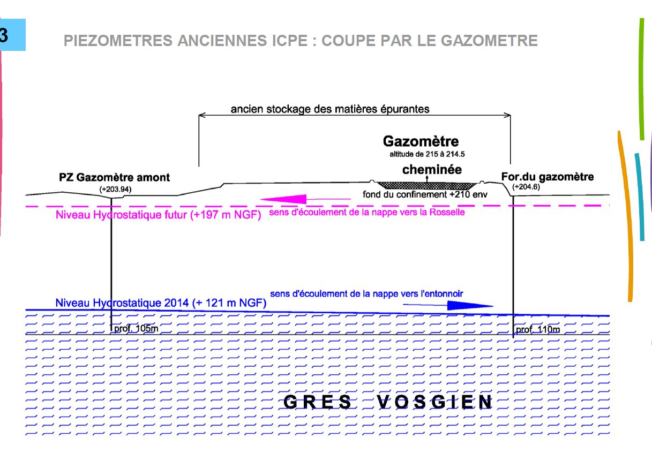
Actuellement le niveau de la nappe est environ 100 m sous le réservoir
A terme la nappe sera à 13 m sous le réservoir

Slide 45
La situation se résume ainsi
13 m au dessus de la nappe phréatique nous aurons une « bombe polluante de 40 000 tonnes» contenue dans une membrane de 10 mm de près de 27 ans d’âge dont on peut mettre en doute la capacité à contenir les polluants… pour l’éternité
Membrane de 10 mm
40 000 t de polluants
Grés
Poreux
13 métres
Nappe phréatique

Slide 46
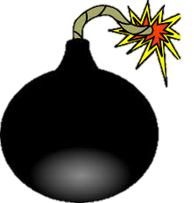

Tout va bien !
BOMBE
CHIMIQUE
rien à craindre
La géomembrane nous protège
Pour l’éternité !
Géomembrane de 10 mm posée il y a 27ans
13 m de terrain poreux
Nappe phréatique
L’eau que vous allez boire !

Slide 47

Dans ces conditions
Est il raisonnable de prévoir un jour un pompage d’eau dans la nappe phréatique ?
Sachant que l’eau circule et que la pollution peut se répandre bien au-delà du périmètre de l’ancienne cokerie ?

Slide 48
Un point à préciser
Les documents émis par le BRGM indiquent que le toit du stockage est à 215 m et que le fond de la cuve est au niveau 210 m soit 13 m au dessus de la nappe phréatique
Une vérification sur GOOGLE EARTH montre que l’altitude au niveau du toit du stockage n’est pas de 215 m mais que de 208 m soit 7 m plus bas
Car dans ces conditions la nappe ne serait plus à 13 m mais a 6 m seulement de la base du stockage
Il est possible que le niveau de précision de google earth puisse être mis en doute mais une vérification serait quand même utile

Slide 49
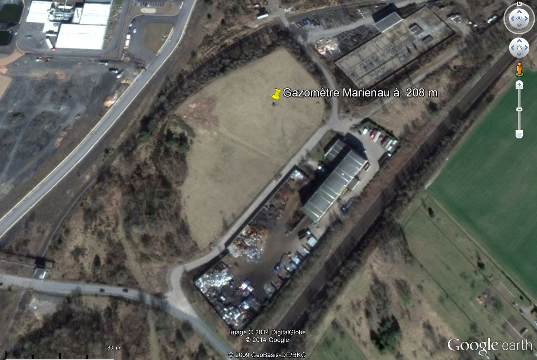
Selon GOOGLE EARTH
N 49°10’25,22’’
E 6° 51’ 54,01’’
Elevation 208 m
Selon BRGM 215 m

Slide 50
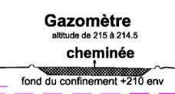
BRGM
Google Earth
215 m
208 m
210 m
13 m
203 m
6 m
197 m niveau eau
Selon GOOGLE EARTH
N 49°10’25,22’’
E 6° 51’ 54,01’’
Elevation 208 m
A confirmer

Slide 51
4
Quelles sont
Les mesures prises ?

Slide 52




On ne traite pas le problème
Mais on l’observe

Slide 53
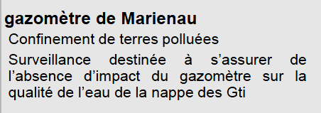
La mission du BRGM
Pour assurer sa mission d’observation le BRGM a installé des pièzométres (dispositifs de mesure du niveau et d’analyse de l’eau) et a réalisé un point de prélèvement au niveau du drain

Slide 54
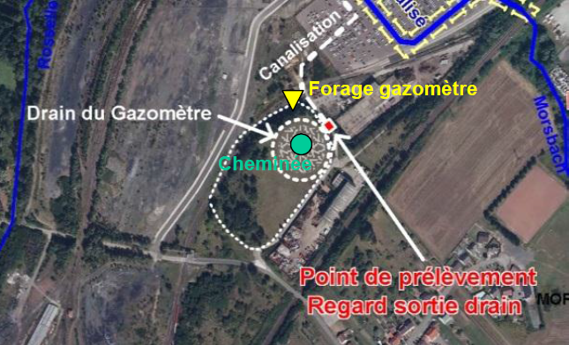

Slide 55
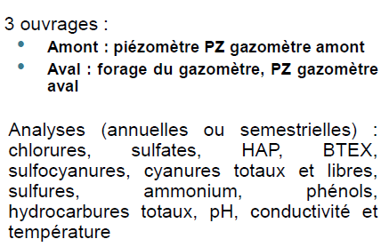
Le BRGM réalise des analyses périodiques

Slide 56


Actuellement l’eau est « propre »
Cyanures totaux : inférieurs à la limite de quantification (<0,2 μg/l)
•Benzène : inférieur à la limite de quantification (<0,5 μg/l)
•Trichloroéthylène : inférieur à la limite de quantification (<0,5 μg/l)
•Sulfo-cyanures : 1,5 mg/

Slide 57
Pour le BRGM… tout va bien!
MAIS …les analyses se font dans les rejets du drain périphérique
Donc dans une zone assez limitée
Un « fuite » au milieu de la semelle en béton ne serait certainement pas détectée dans le drain

Slide 58

Pollués ou pas pollués ?
Le rapport du BRGM reconnait le peu de fiabilité des analyses dans le drain
Ce que l’on retrouve dans le drain peut provenir du stockage mais aussi des terrains environnants….pollués
Ce qui implique à reconnaitre implicitement que les terrains environnants restent pollués alors qu’ils sont censés être dépollués ….avec tous les risques que cela suppose pour de la nappe phréatique toute proche

Slide 59
Le ministère de l’écologie ne semble pas partager
le même avis
Base de données BASOL sur les sites et sols pollués
(ou potentiellement pollués) appelant
une action des pouvoirs publics, à titre préventif ou curatif
Dans ce document on peut lire :
. Les analyses effectuées depuis 2005 montrent la présence de certains composés dans la nappe des GTI : sulfates, chlorures, ammonium, cyanures totaux, benzène, HAP.
Un renforcement de la surveillance doit être envisagé.

Slide 60
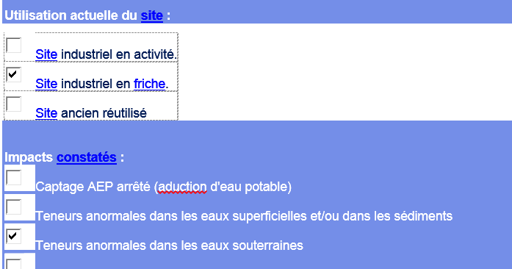
On peut avoir des doutes sur l’étanchéité du confinement
Extrait de la fiche du ministère de l’écologie

Slide 61
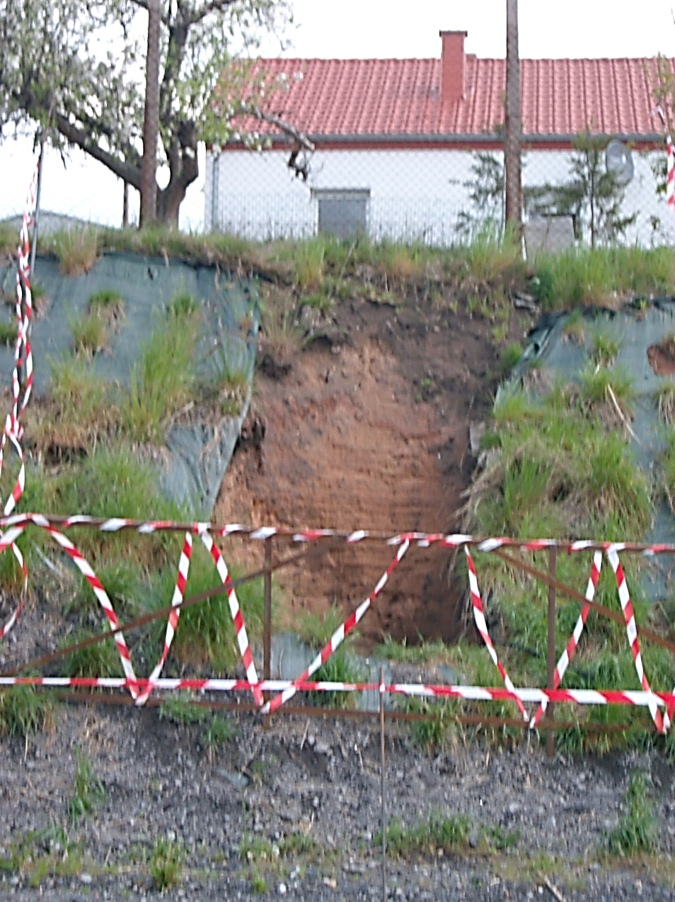
En 2015 des failles réapparaissent à proximité du stockage de l’ancien gazomètre
Maison d’habitation à environ 10 m de la faille orientée vers cette maison
Faille dans la cour des anciens
Bains-douches

Slide 62
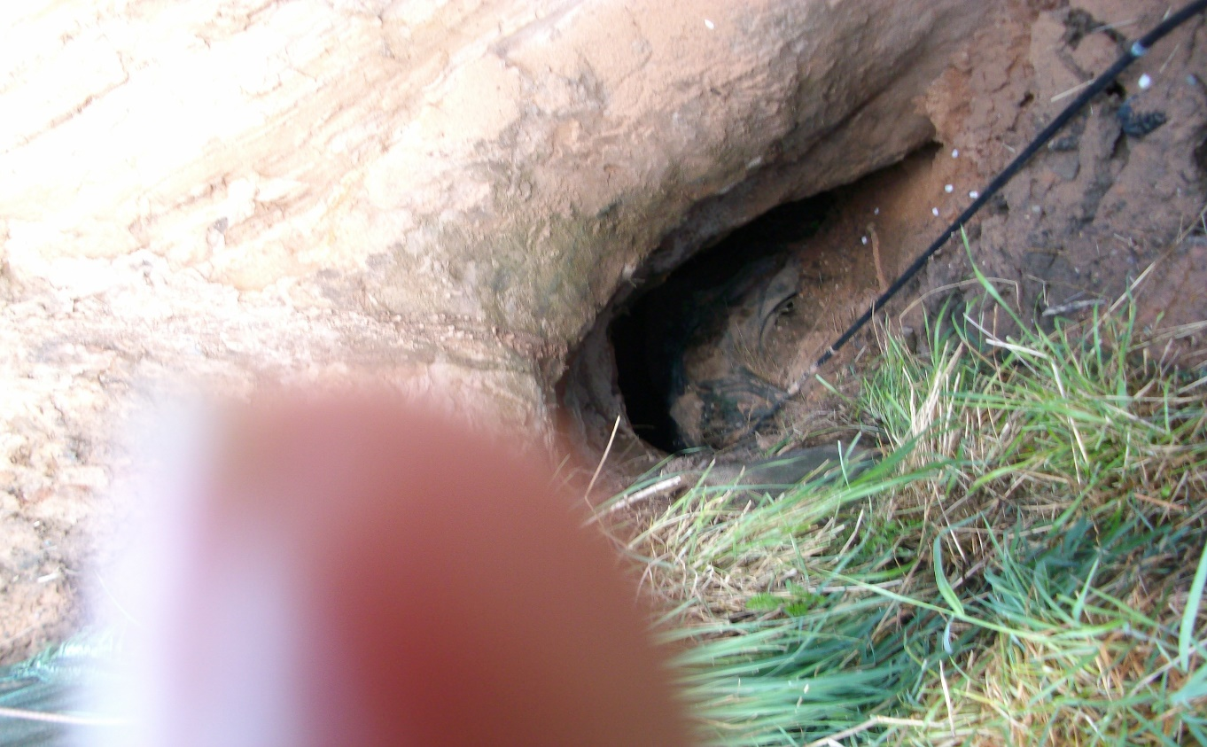
Profondeur 12 m
Que ce serait il passé si cette faille s’était ouverte sous le stockage du gazomètre ?
Cette faille est une preuve que le terrain n’est pas stabilisé, d’autres mouvements de terrain sous le gazomètre pourraient provoquer une catastrophe écologique.

Slide 63
27 ans d’observation et de passivité
Des avis contradictoires
Des mouvements de terrains imprévisibles
Comment ne pas s’inquiéter ?
Mais, hélas aucune solution n’est envisagée pour régler définitivement ce problème majeur de pollution

Slide 64
5
Comment
régler le problème ?

Slide 65
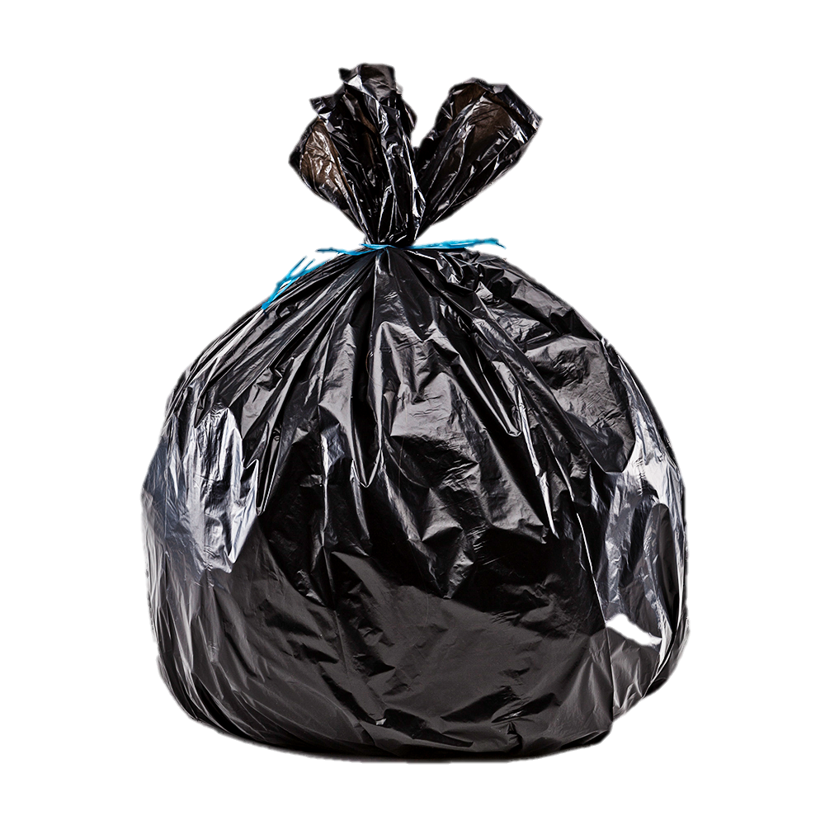

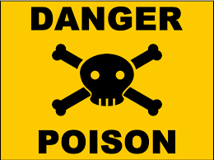
Que peut on faire ???
Il faut rapidement enlever ce sac
440 000 tonnes
Grés poreux
Nappe phréatique

Slide 66
En effet il faut enlever le sac !
Le bon sens voudrait que des mesures soient prises rapidement pour neutraliser cette menace de pollution remettant en cause tous projets d’alimentation en eau potable à partir de la nappe phréatique
Il est impensable d’éluder le problème et de le transférer à la génération suivante…
Les décideurs actuels doivent sortir de leur passivité
et prendre leurs responsabilités
Depuis près de 27 ans que le problème existe il serait impossible de se retrancher derrière un « manque d’information »

Slide 67
Le bons sens doit guider la démarche
Il faut parler de TECHNIQUE avant de parler d’argent
1/ Il faut savoir de quoi l’on parle en faisant des analyses plus précises
2/ Il faut rechercher des solutions techniques avec des spécialistes
3/ Il faut chiffrer la meilleure solution technique
4/ Il faut trouver l’argent en faisant payer les responsables (pollueur-payeur)

Slide 68
FIN
Merci de votre attention

